Slide 1
ГКОУ «Максатихинская школа – интернат»
«Путешествие по родным местам:
очные путешествия по родному краю»
Экскурсия по литературной Твери
Провела: Дмитровская Л.А.

Slide 2
Цель:
-познакомить обучающихся с культурным наследием Тверского края;
-воспитывать чувство патриотизма, гордости за свою малую родину, за Тверской край;
-развивать внимание. Память, познавательный интерес.

Slide 3
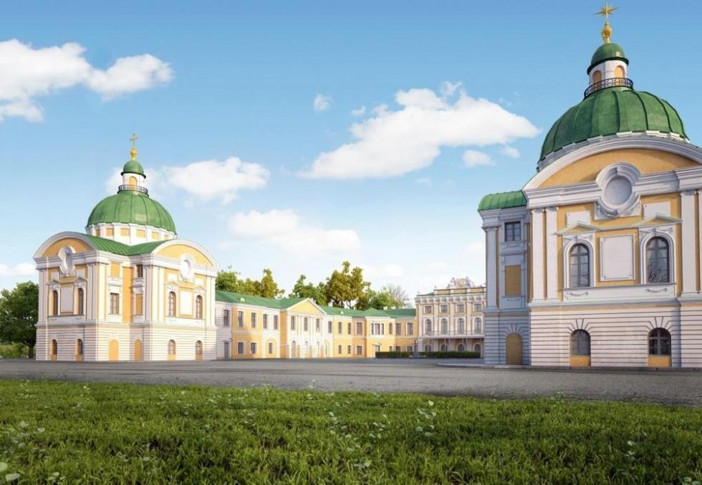
Начало экскурсии возле Императорского путевого дворца

Slide 4
С Тверью связаны жизнь и творчество многих известных писателей и поэтов. В XVIII в. в Твери жили драматурги М.И. Веревкин, В.А. Озеров, А.И. Клушин. Многие главы книги А.Н. Радищева «Путешествие из Петербурга в Москву» посвящены Тверской земле.
В начале XIX в. в Императорском путевом дворце находилась резиденция генерал-губернатора Тверского, Новгородского и Ярославского принца Георга Ольденбургского и его супруги великой княгини Екатерины Павловны. К ним приезжали известные царственные особы, государственные деятели, ученые, писатели, художники – император Александр I,
Н.М. Карамзин, П.Я. Чаадаев, Н.И. Гнедич, И.И. Дмитриев, О.А. Кипренский и другие.

Slide 5
С жизнью города переплетаются судьбы многих литераторов XIX в. Здесь служили вице-губернаторам и А.Е. Измайлов, И.И. Лажечников,
М.Е. Салтыков-Щедрин, в Тверском губернском магистрате служил юный И.А. Крылов.
В Твери неоднократно бывал А.С. Пушкин, проездом останавливались В.А. Жуковский, М.Ю. Лермонтов, А.Н. Островский,
И.С.Тургенев, А.П.Чехов, А.М. Горький.
Тверь богата памятниками истории и архитектуры, историческими и литературными достопримечательностями. Сохранились здания, где жили писатели М.Е. Салтыков-Щедрин и Ф.Н. Глинка.
По центральным улицам и набережным Твери когда-то прогуливались известные литераторы, признавались городу в любви, сочиняли свои лучшие произведения.

Slide 6
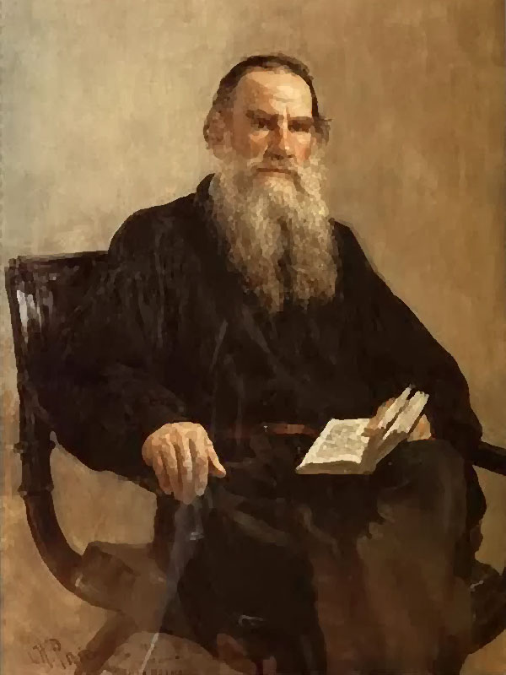
Лев Николаевич Толстой неоднократно приезжал в Тверскую губернию. В 1849 г. он впервые побывал в Торжке, когда ехал в Петербургский университет держать экзамен на звание кандидата. Он бывал в усадьбе Прямухино, останавливался в знаменитой гостинице Пожарских в Торжке, как и А.С. Пушкин.
Л.Н.Толстой

Slide 7
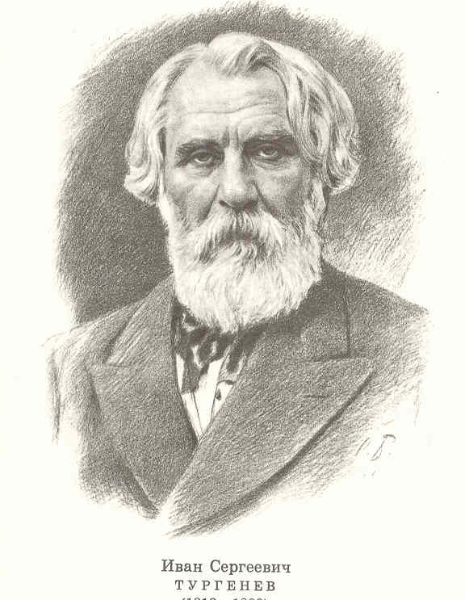
В имении Прямухино у Бакуниных несколько раз бывал и Иван Сергеевич Тургенев. «Я стою перед Вами и крепко, крепко жму Вашу руку… Я никогда ни одной женщины не любил более Вас… Для Вас одних я хотел бы быть поэтом, для Вас, с которой душа моя каким-то невыразимо чудным образом связана…» – так писал он в марте 1842 г. Татьяне Бакуниной. Поэтическая атмосфера Прямухина, яркие, необыкновенные характеры его обитателей в той или иной мере навечно запечатлелись в тургеневской прозе.

Slide 8
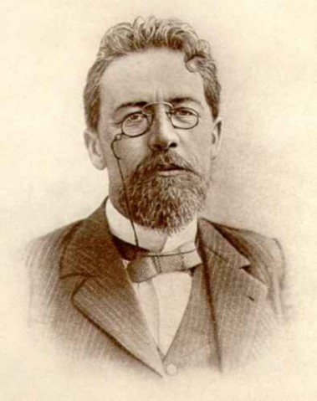
А.П.Чехов
Антоном Павловичем Чеховым после пребывания в наших местах были написаны «Анна на шее», «Убийство», «Дом с мезонином», «Чайка».

Slide 9
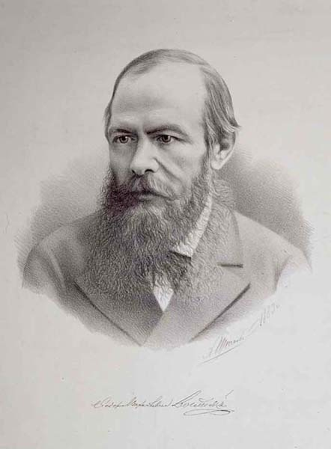
Ф.М.Достоевский
Федору Михайловичу Достоевскому запретили возвращаться из ссылки в Санкт-Петербург и Москву. Он поселился в Твери и пробыл здесь с августа по декабрь 1859 г. В гостинице «Гальяни» писатель снимал постоянную квартиру, где работал над романом «Село Степанчиково и его обитатели», «Записками из мертвого дома», «Униженными и оскорбленными». Описания города, образы тверских знакомых писателя встречаются на страницах его произведений.

Slide 10
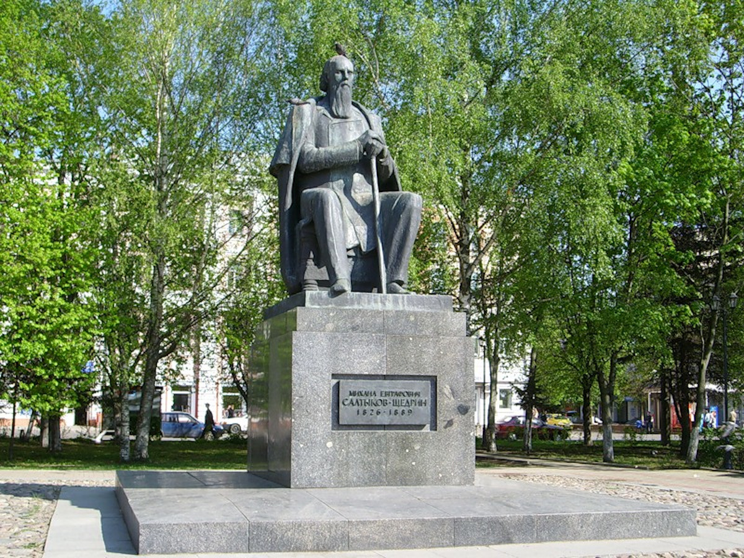
Переход к памятнику М.Е. Салтыкову-Щедрину. Остановка

Slide 11
Великий сатирик Михаил Евграфович Салтыков-Щедрин родился в 1826 г. в с. Спас-Угол Калязинского уезда Тверской губернии (ныне Талдомский район Московской области). Там он провел детство и позже, в годы учебы в Московском дворянском институте и Царскосельском лицее, часто приезжал на родину.
Его детские годы прошли в усадьбе отца, в обстановке помещичьего быта. В 1856 г. писатель поступил на службу в Министерство внутренних дел, которое командировало его в Тверскую губернию в качестве чиновника особых поручений для ревизии комитетов ополчения. По делам службы он посетил Тверь, Городню, Корчеву, Калязин, Кашин. Везде царили произвол, вседозволенность и казнокрадство. В «Пошехонской старине» и других очерках писатель отразил увиденные им картины.

Slide 12
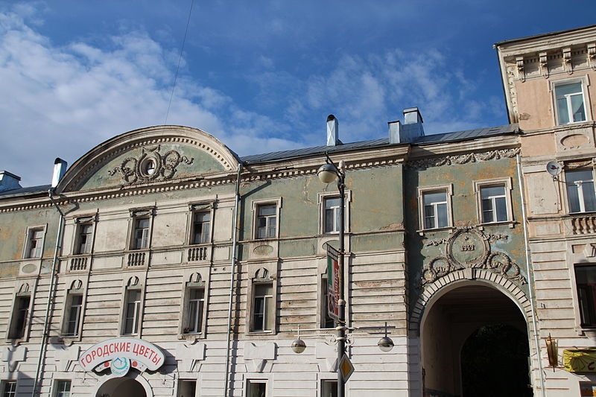
Переход к дому № 7 по улице Советской. Остановка

Slide 13
Великий драматург А.Н. Островский не раз приезжал в Тверскую губернию. В Твери он впервые побывал в 1853 г., а в 1856 г. в поездке в Тверскую губернию с научными целями посетил Тверь, Торжок, Осташков, Ржев, Зубцов, Старицу, Корчеву, Кимры, Калязин, ряд сел и деревень, а также побывал у истока Волги. Во время путешествия он вел дневник, записывая свои наблюдения, встречи, беседы, зарисовывал пейзажи. Результатом поездки стали очерки «Путешествие по Волге от истоков до Нижнего Новгорода», опубликованные в «Морском сборнике» (1859). Островский провел на Тверской земле четыре с половиной месяца.
Во время этой поездки в Твери Островский жил на Миллионной улице в гостинице купца Барсукова (ныне ул. Советская, дом 7).

Slide 14
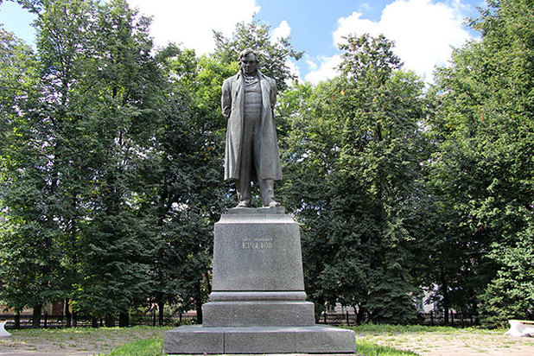
Переход к памятнику И.А.Крылову. Остановка

Slide 15
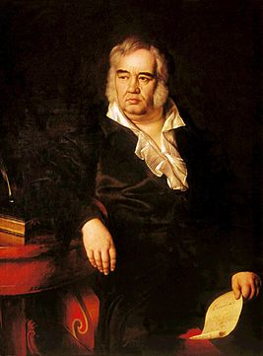
И.А.Крылов
Иван Андреевич Крылов.
Баснописец и драматург И.А. Крылов родился 13 февраля 1769 г. в Москве в семье армейского капитана Андрея Прохоровича Крылова, который во время Пугачевского бунта находился в одной из уральских крепостей и показал себя умелым и отважным офицером. В 1774 г. А.П. Крылов вышел в отставку и поселился в Твери. Вскоре он стал председателем губернского магистрата, где и прослужил до самой смерти в 1778 г.

Slide 16
Детские годы будущего баснописца прошли в Твери. Этот период жизни во многом определил его дальнейшую судьбу и творчество.
Крылов не получил систематического образования, тем не менее в Твери он научился читать и писать. Множество раз перечитывал мальчик книги, оставленные в наследство отцом, в том числе сборник басен Эзопа, которые произвели на него огромное впечатление.
Крылов рано вынужден был начать службу: сначала подканцеляристом в Калязинском нижнем земском суде, затем в Тверском магистрате (ул. Советская, 32, в этом здании находится Театр юного зрителя).
Опыт работы в губернском магистрате давал ему возможность наблюдать жизнь всех сословий. Здесь Крылов усваивал русскую народную речь, которую впоследствии вложил в уста многочисленных ярких персонажей. Красоту народной речи помогла почувствовать мальчику и его тверская бабушка Матрена Ивановна Крылова, принимавшая активное участие в воспитании внука.

Slide 17
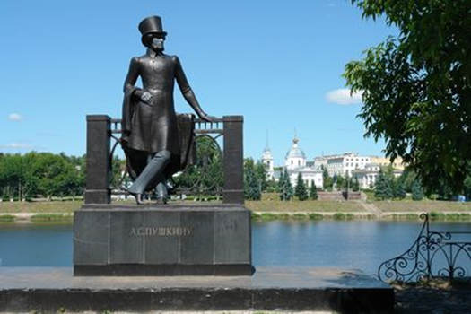
Переход на остров Памяти, далее через Монастырский мост на набережную Михаила Ярославича. Остановка у памятника А.С. Пушкину

Slide 18
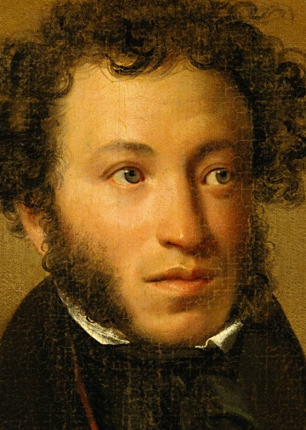
А.С.Пушкин
Впервые Пушкин увидел Тверь в 1811 г., когда 12-летним мальчиком ехал в Царскосельский лицей. С тех пор он не раз бывал в Твери во время путешествий, останавливаясь в гостинице Гальяни и встречаясь со своими друзьями и тверскими знакомыми, однажды навещал своего старого знакомого - поэта Федора Глинку.

Slide 19
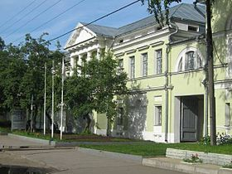
Гостиница Гальяни расположена на ул. Володарского, 34 (бывшая ул. Скорбященская, ныне ул. Андрея Дементьева). Главное здание гостиницы – двухэтажный дом с четырехколонным портиком – сохранилось до наших дней.

Slide 20
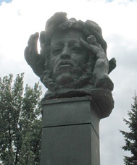
Остановка у памятника А.С. Пушкину на Театральной площади

Slide 21
Перед Тверским областным академическим театром драмы на Театральной площади установлен памятник А.С. Пушкину в образе мученика. Скульптурный портрет максимально соответствует образу, поскольку при его создании использовалась посмертная маска поэта. Скорбное лицо поэта полно величия и торжественности.
Некогда эта скульптура претендовала на то, чтобы быть установленной на месте дуэли на Черной речке в Санкт-Петербурге. Но конкурс памятник не выиграл, и тогда скульптор Е.Ф. Белашова решила подарить его Твери. С тех пор он является украшением Театральной площади.
На Тверской земле Пушкин влюблялся, страдал, мечтал, жил полной жизнью. И эта жизнь подарила нам бессмертные произведения, которые до сих пор восхищают миллионы людей.

Slide 22
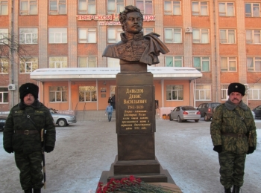
Переход на набережную реки Лазури, д. 1, корп. 1.
Остановка у памятника Д.В. Давыдову

Slide 23
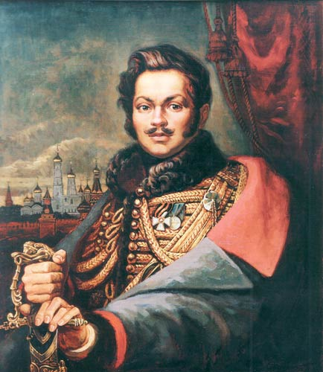
Д.В.Давыдов
Денис Васильевич Давыдов
Д.В. Давыдов – пламенный русский поэт, наиболее яркий представитель «гусарской поэзии», генерал-лейтенант, один из командиров партизанского движения во время Отечественной войны 1812 года. Он многократно бывал в Твери и дружил с проживавшим здесь поэтом Федором Глинкой.
Памятник Денису Давыдову, поэту, партизану, герою войны 1812 г. торжественно открыли под гимн Твери морозным утром 17 декабря 2012 г. на площади у колледжа им. А.Н. Коняева (Набережная реки Лазури, д. 1, корп. 1).

Slide 24
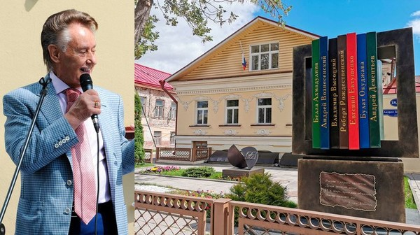
Переход на улицу Андрея Дементьева. Остановка у Дома поэзии

Slide 25
Андрей Дмитриевич Дементьев
Известный современный поэт А.Д. Дементьев родился в Твери 16 июля 1928 г. В автобиографии он написал: «Я бесконечно благодарен своим родителям за то, что они встретились когда-то в Твери, и этот удивительный край стал моей родиной».
В 1946 году, окончив городскую среднюю школу № 6, Дементьев стал студентом Калининского государственного педагогического института.
5 сентября 1948 г. в газете «Пролетарская правда» было напечатано его первое стихотворение «Студенту». В 1949–1952 годах Дементьев учился в Литературном институте им. А.М. Горького, куда он поступил по рекомендации известных поэтов Сергея Наровчатова и Михаила Луконина с 4-го курса Калининского пединститута.
В 1955 г. в Калинине вышла в свет его первая книга «Лирические стихи», позднее – несколько других поэтических сборников. Дементьев был одним из тех, кто стоял у истоков создания Калининского отделения Союза писателей РСФСР в 1960 г.

Slide 26
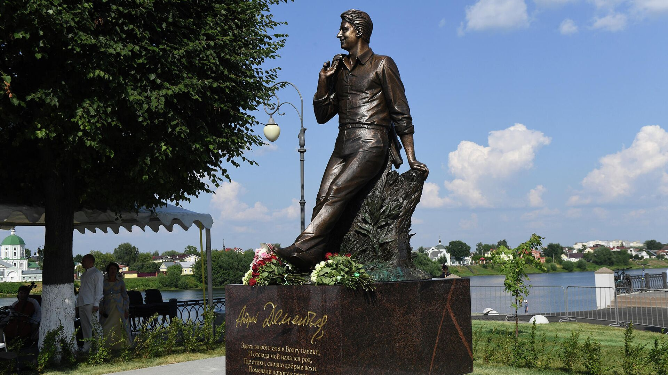
Переход на набережную Михаила Ярославича.
Остановка у памятника А.А. Дементьеву

Slide 27
16 июля 2021 г., в день рождения поэта, на берегу Волги, в створе улицы, названной именем Андрея Дмитриевича, открыли памятник поэту. Монумент представляет собой четырехметровую скульптуру молодого поэта, восторженно смотрящего на Волгу. Скульптура работы народного художника России, академика Академии художеств РФ Андрея Ковальчука, который является также автором памятника святому благоверному князю Михаилу Тверскому, установленному в Твери в 2008 году.

Slide 28
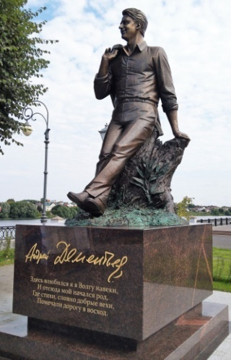
Окончание экскурсии

Slide 29
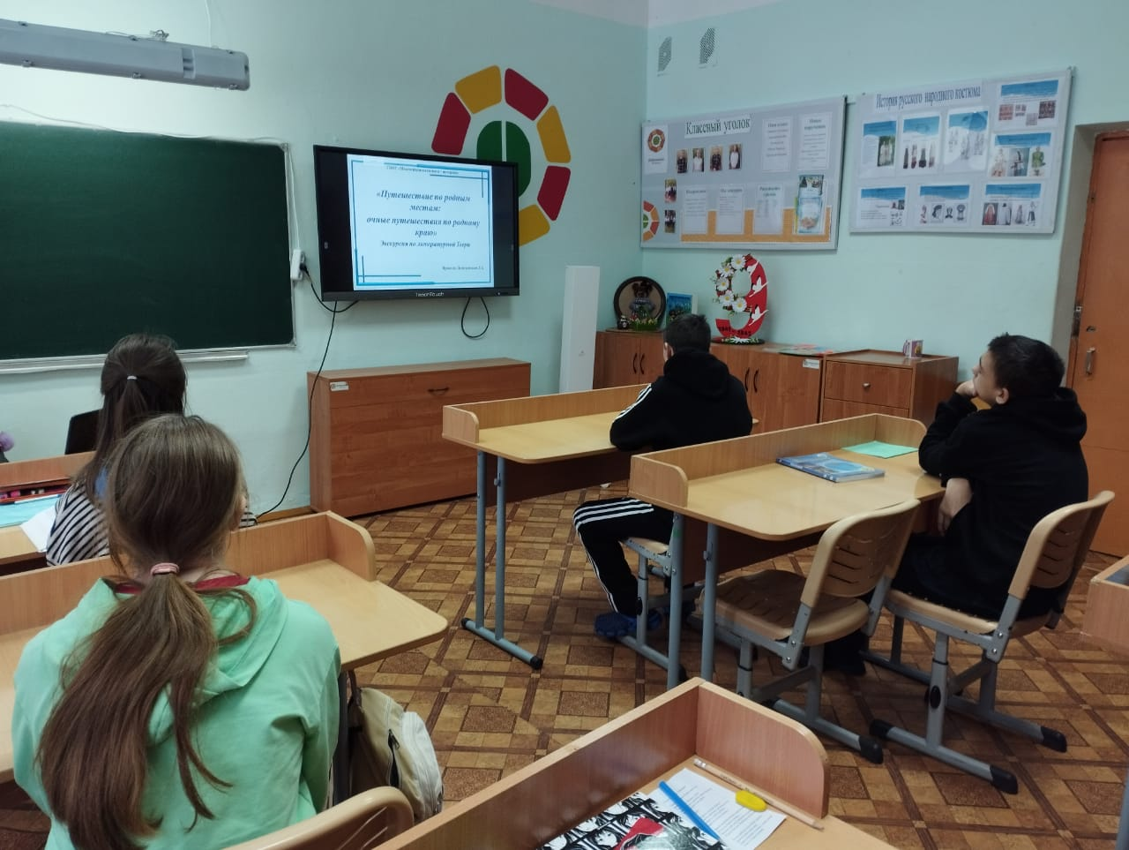
Фотоотчет

Slide 30
